Slide 1
液相色谱仪基础课程
PerkinElmer Demo Lab & Training Center Shanghai

Slide 2
课程安排
色谱基本理论
液相色谱系统
  流动相传输系统
  进样系统
  色谱柱
  检测器
液相色谱使用注意事项及保养
定量分析方法（软件操作）
液相色谱方法开发
仪器故障简单排查

Slide 3
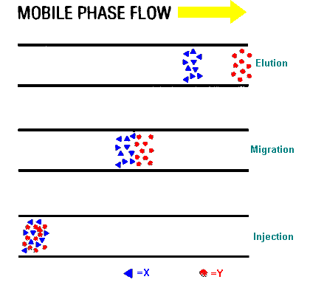
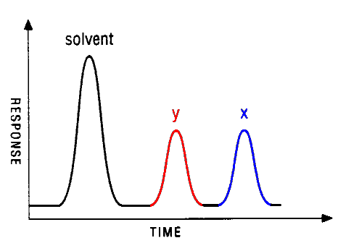
色谱原理
各组分在流动相和固定相中的分配系数不同
组分与固定相作用强弱不同

Slide 4
HPLC 与 GC 的差异
HPLC | GC
样品制备成溶液 | 样品需要加热气化或裂解
液体作流动相，系统压力高 | 气体作流动相，系统压力低
在室温下分析 | 通常在高温下分析，要求样品必须具有热稳定性
样品必须溶于流动相，但不限制样品的挥发性 | 样品必须是挥发性的
固定相与流动相均参与分配作用 | 流动相只用来带动样品，不参与分离作用
分析样品无分子量限制 | 分析样品分子量一般小于 500 amu

Slide 5
液相色谱的分类
液相色谱分离模式 |  | 流动相 | 固定相 | 分离机制
吸附法 |  | 非极性溶剂 | 极性填料 | 吸 附
分配法 | 反相色谱 | 极性溶剂 | 非极性 | 疏水性交互作用
 | 正相色谱 | 非极性溶剂 | 极性固相 | 极性交互作用
尺寸排阻 |  | 非交互作用溶剂 | 聚合凝胶 | 依尺寸大小选择通过
离子交换 |  | 离子对试剂 | 离子交换剂 | 电荷相互作用

Slide 6
色谱图
色谱理论
检测信号和时间的关系图
不同的色谱峰对应相应的组分
可以得到相应组分的保留时间和峰面积信息
保留时间– 定性分析
峰 面 积– 定量分析

Slide 7
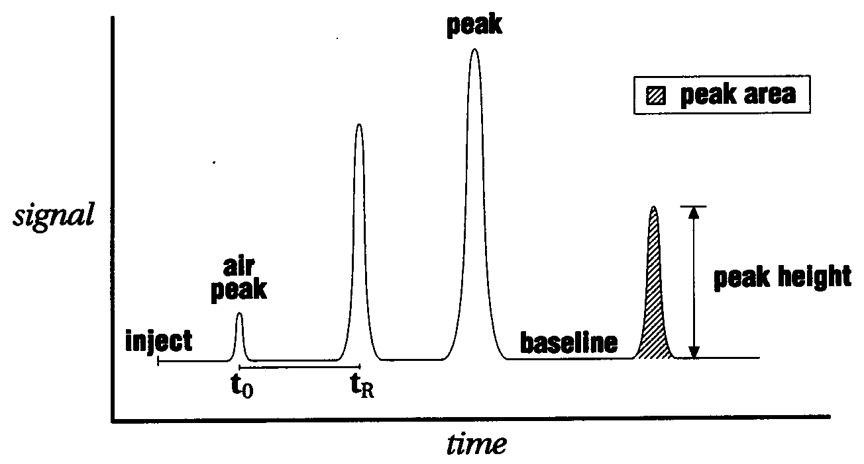
基本术语
保留时间（Retention time)：
  组份从进样到出现最大值所需要的时间，t_{R}
  死时间(dead time):
  不被固定相滞留的组份，从进样到出峰最大值所需要的时间，t₀
  峰高（Peak Heigh)
  从峰最大值到峰底的距离
  峰面积（Peak Area)
  峰与峰底之间的面积

Slide 8
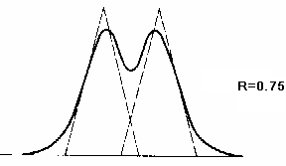
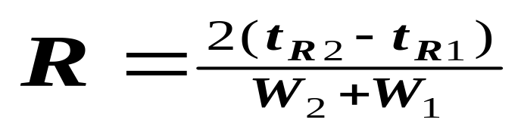
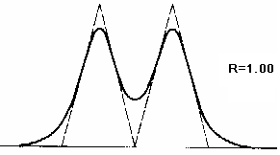
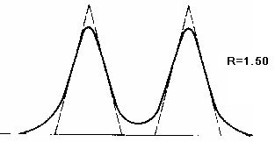
分辨率(Resolution)
  两个相邻峰的分离程度。以两个组份保留值之差与其平均半峰宽值的比来表示：
  当R<1 时，两峰不能分离
  当R=1 时，有5％的重叠，两峰能分离；
  当R=1.5时，分离程度为99.7%，可视为基线分离，两峰能完全分离

Slide 9
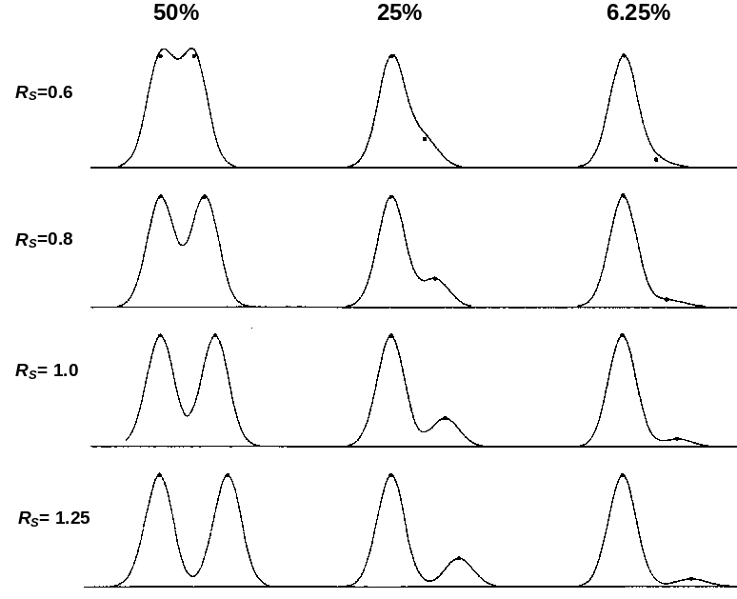

Slide 10
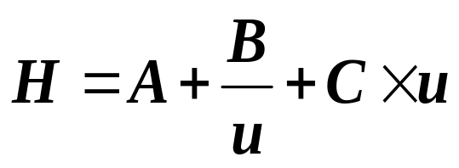
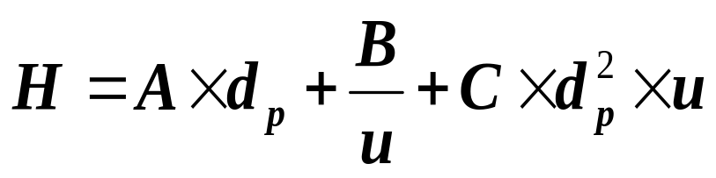
HPLC原理基础
范德母特(Van Deemter)方程式
  1956年由J.J van Deemter提出
  最初主要用在气相色谱(GC)上
  经过改进，该方程式用到了液相色谱(LC)上
理论塔板高度H↓
理论塔板数n↑
色谱柱效↑
峰型越锐(尖)
分离效果↑
灵敏度↑

Slide 11
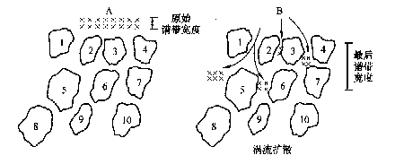
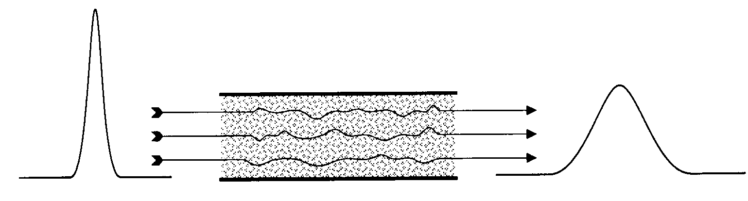
影响色谱柱效率的因素
A. 涡流扩散 (不同路径的影响 )
取决于色谱柱大小、形状和填充的好坏

Slide 12
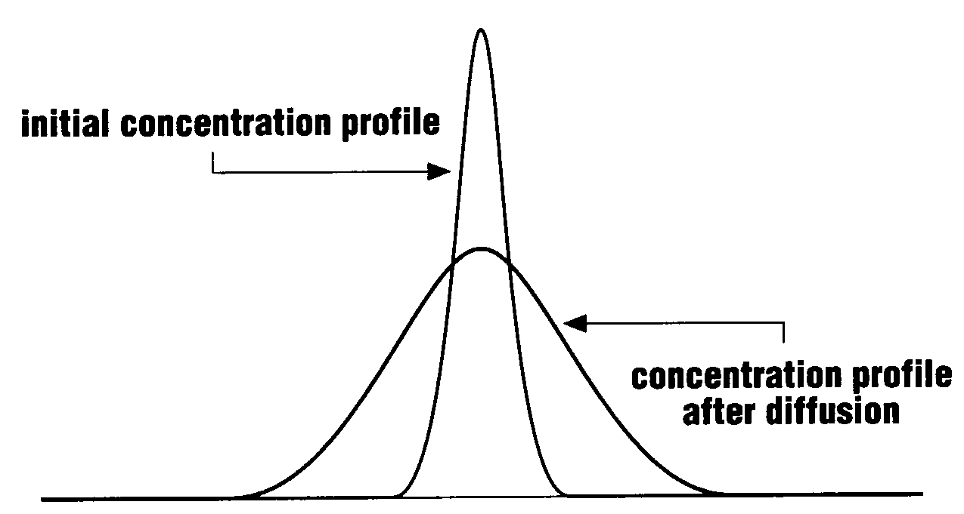
B. 纵向扩散
由于进样后溶质分子在柱内存在浓度梯度，导致轴向扩散而引起的峰展宽
流动相中分子的扩散
与流动流速有关

Slide 13
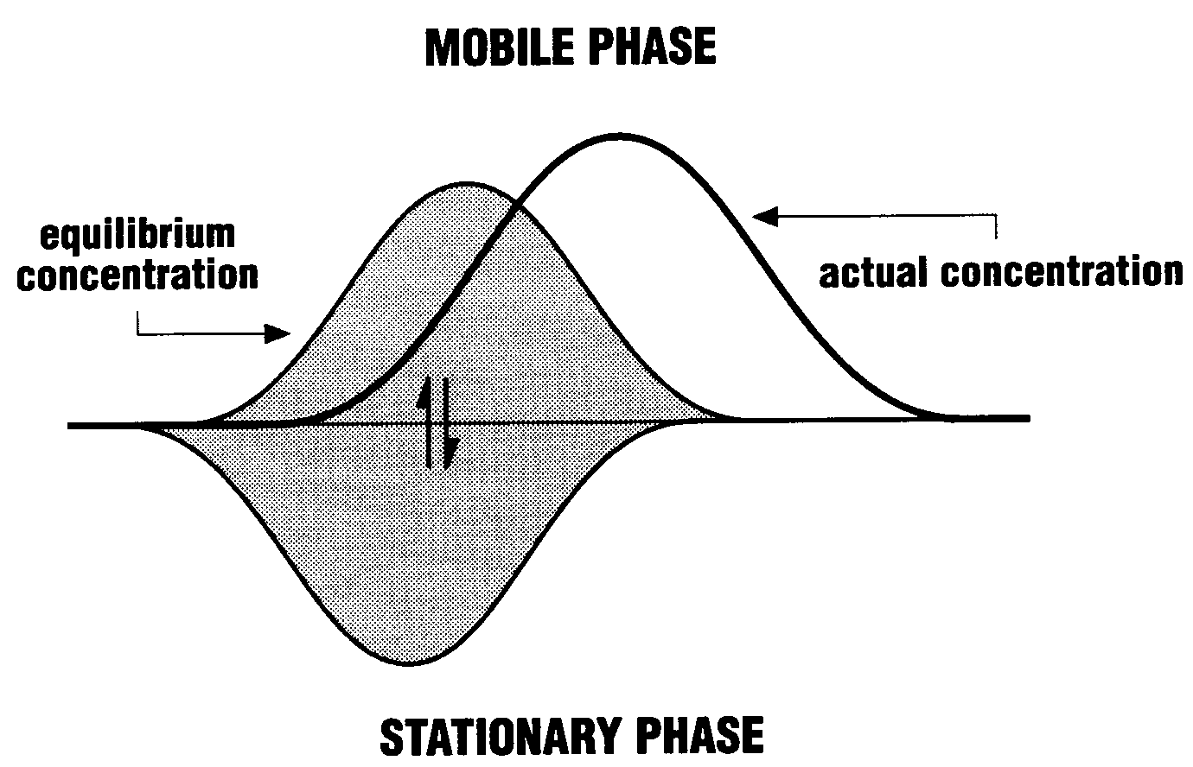
C. 传质阻力
由于溶质分子在流动相、静态流动相和固定相中的传质过程而导致的峰展宽
主要取决于流动相的流速和固定相颗粒直径的大小

Slide 14
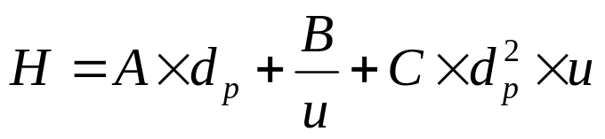
范德母特( Van Deemter)曲线及方程式
A 项 + B 项 + C项
最低HETP =>最优化的塔板数（当色谱柱颗粒度dp一定时）
最佳流速
理论塔板高度
C 项
（传质扩散,颗粒度,流速）
H
A 项
（涡流扩散,颗粒度和填装技术）
B 项
（轴向扩散,流速）
HETP
线速度 U （mm/sec）
三项加在一起最终得到的 “Van Deemter曲线”
Notes:
HETP ＝ Height Equivalent to Theoretical Plate

Slide 15
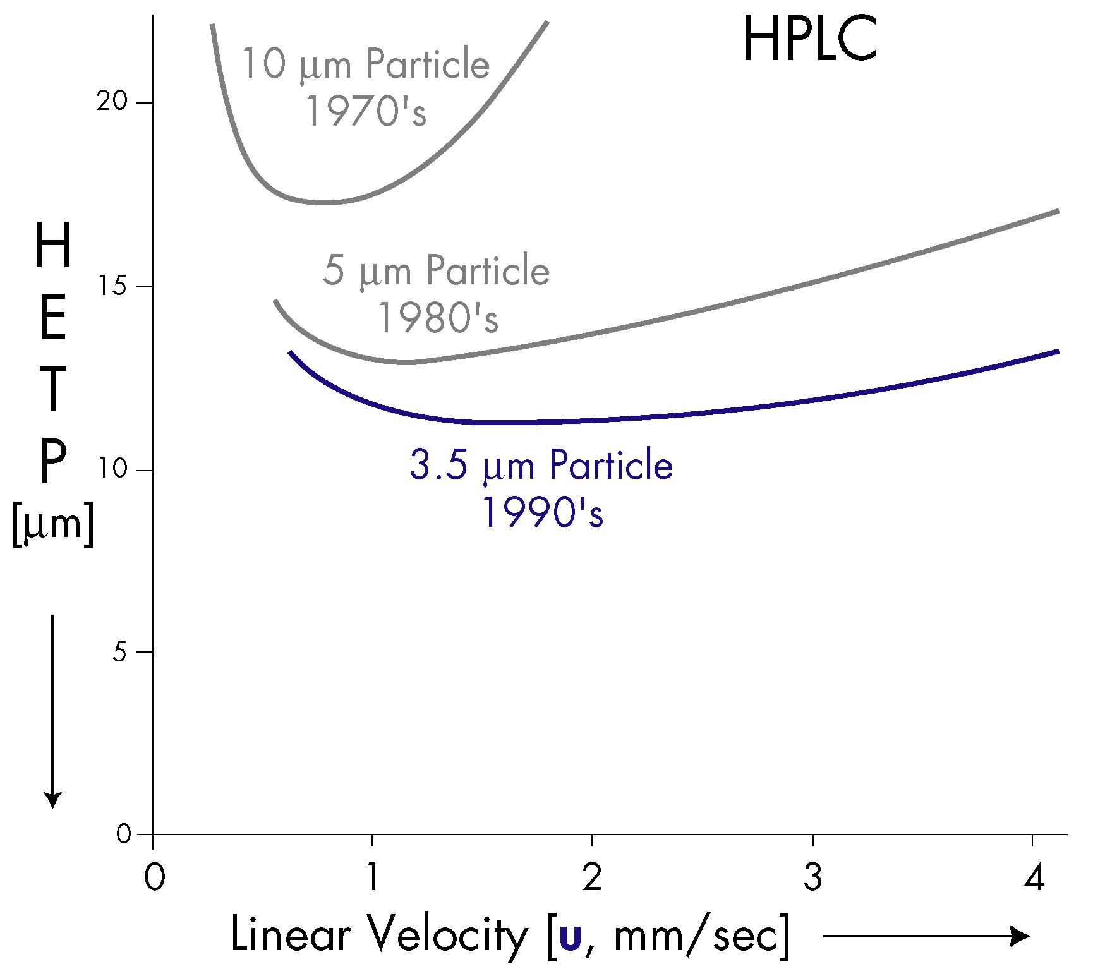
填料颗粒直径对Van Deemter图的影响

Slide 16
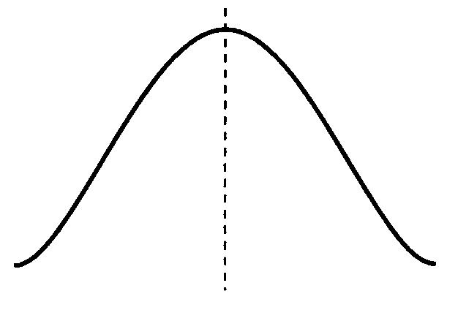
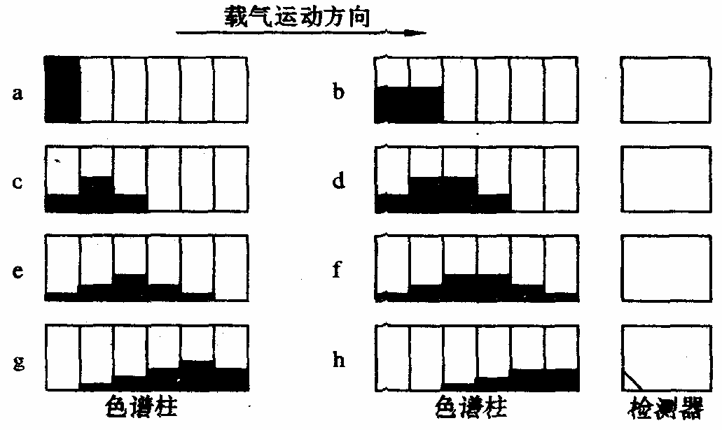
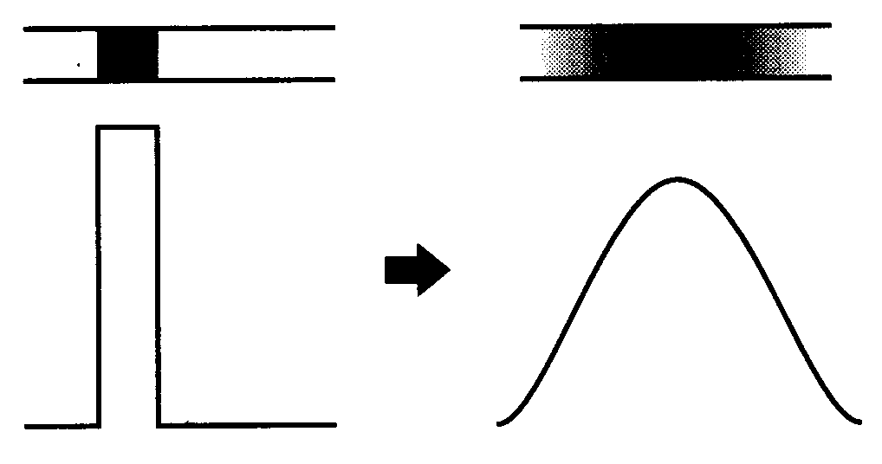
峰的形状
分子的理论统计学分布
理想的峰型是高斯曲线

Slide 17
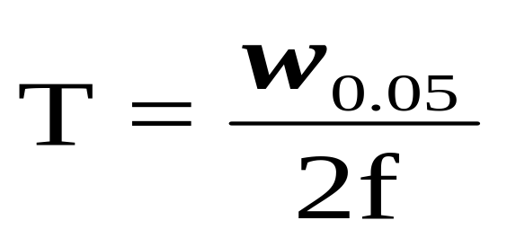
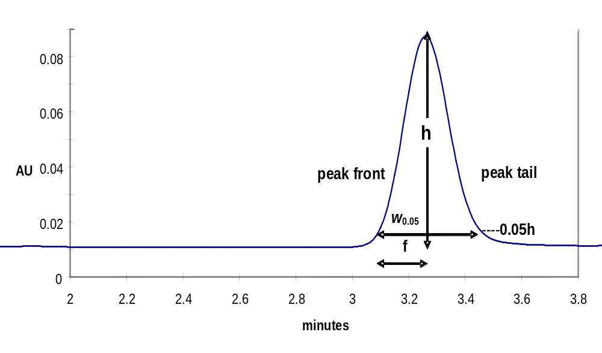
峰拖尾因子

Slide 18
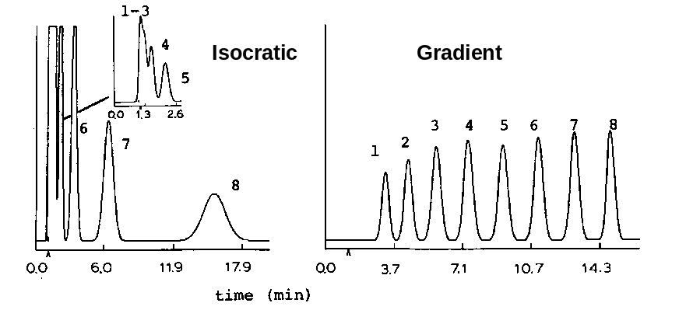
流动相对色谱峰型的影响
恒容 VS 梯度方式

Slide 19
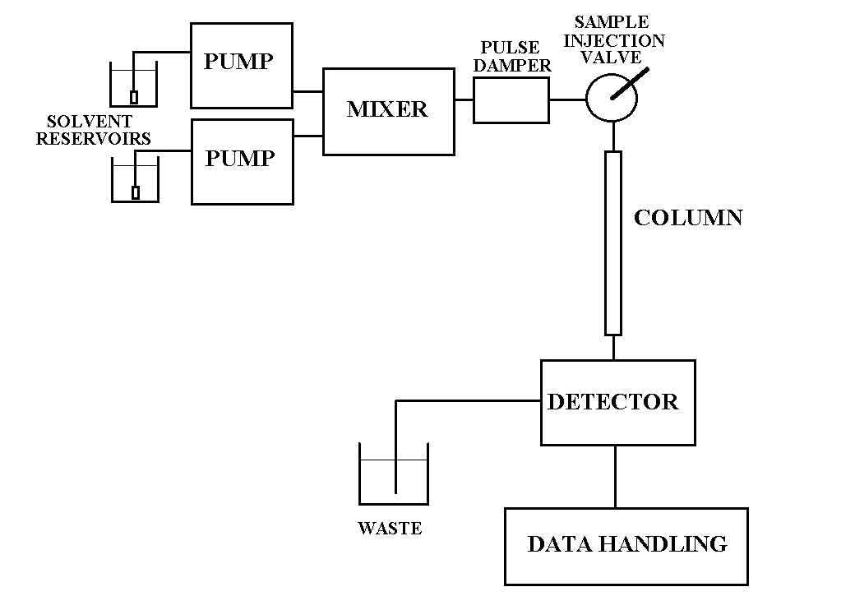
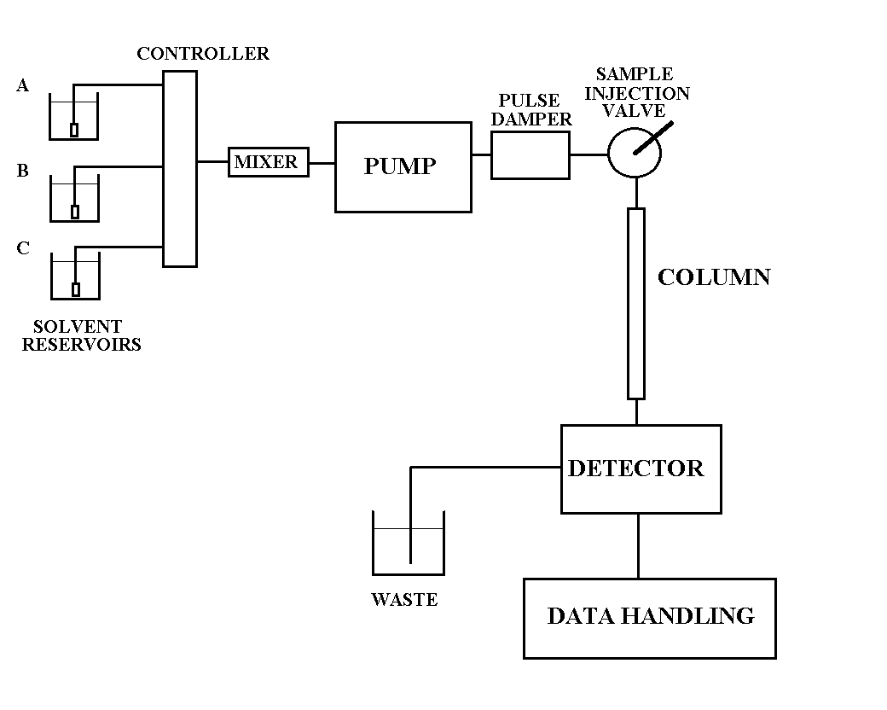
HPLC系统
高压混合系统
低压混合系统

Slide 20
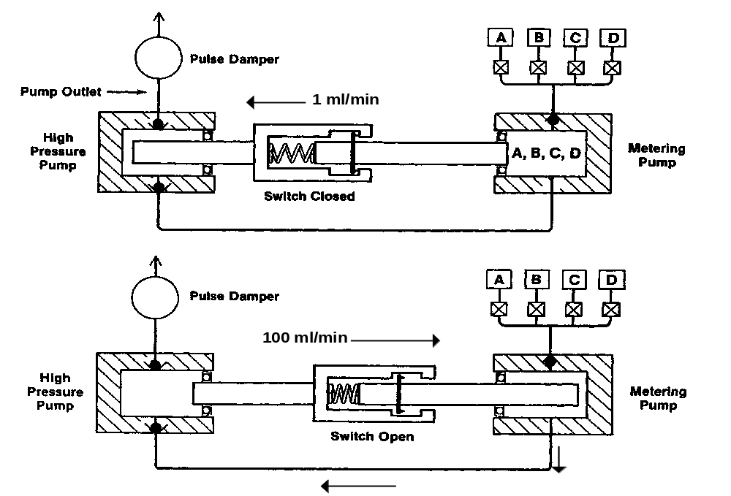
液体传输系统
Notes:
左：高压腔室；右：常压腔室
比例阀：三明治混合
容积补偿
活塞垫圈寿命长（两年）材料不同，耐压好,6200psi(0.01ml-10ml/min)
岛津，安捷轮（半年）1100耐压6000psi（0.01ml-5ml/min);2500psi(5ml-10ml/min)
蓝宝石杆＋超高耐磨的聚丙烯密封圈

Slide 21
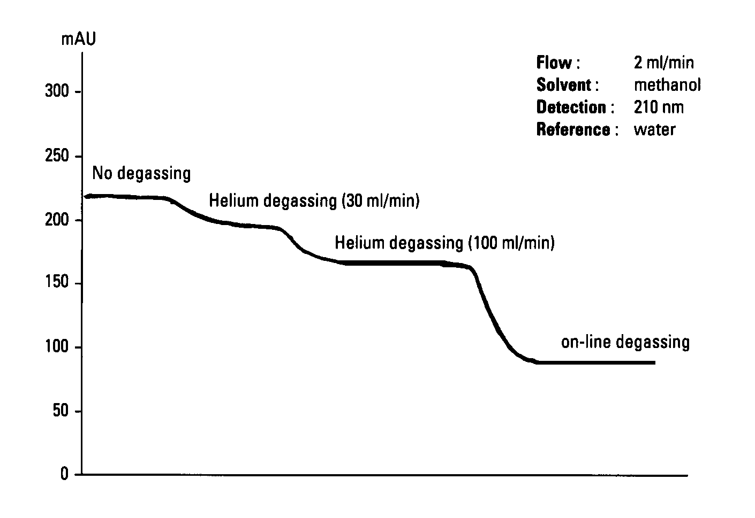
流动相脱气方式对检测器吸收信号的影响

Slide 22
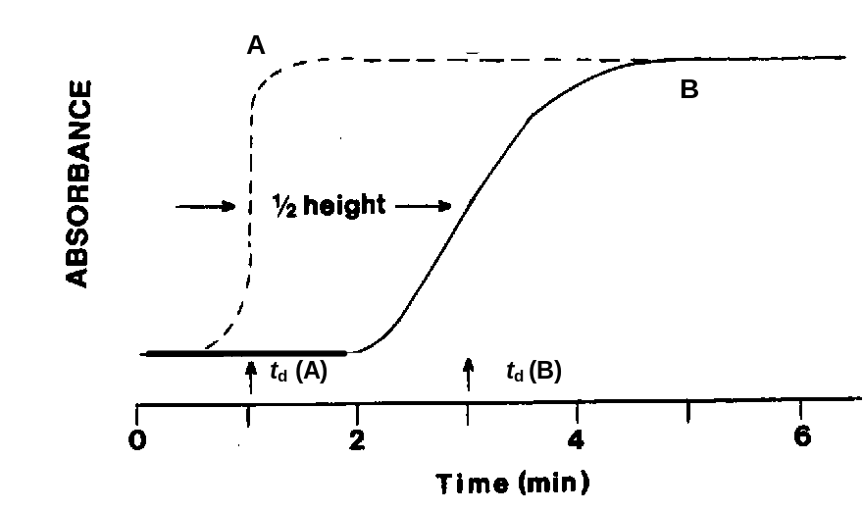
系统死体积
Notes:
系统死体积：进一针和柱没有作用的溶液，出来的第一个峰就是死时间。死时间*流量=死体积
用尿嘧啶，就可以了，测死时间最经典的方法了
液固色谱死时间：可用苯、四氯乙烯或KNO3水溶液作探针测死时间。
液液色谱死时间：反相用NaCI、NaNO3、HNO3、HCIO3、苯甲酸、苦味酸、尿嘧啶水溶液作探针测死时间，但测量误差较大。正相用四氯乙烯、四氟乙烯作探针测死时间。
置换体积为4～6倍于系统死体积

Slide 23
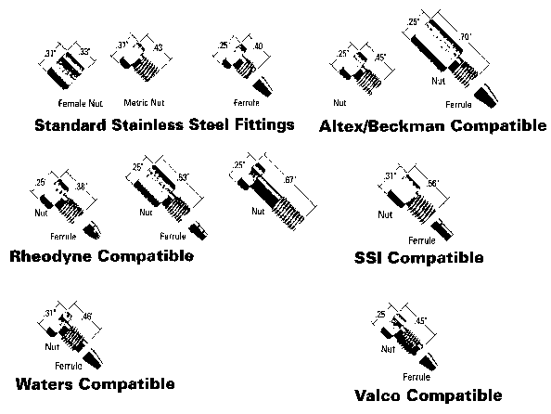
管路连接

Slide 24
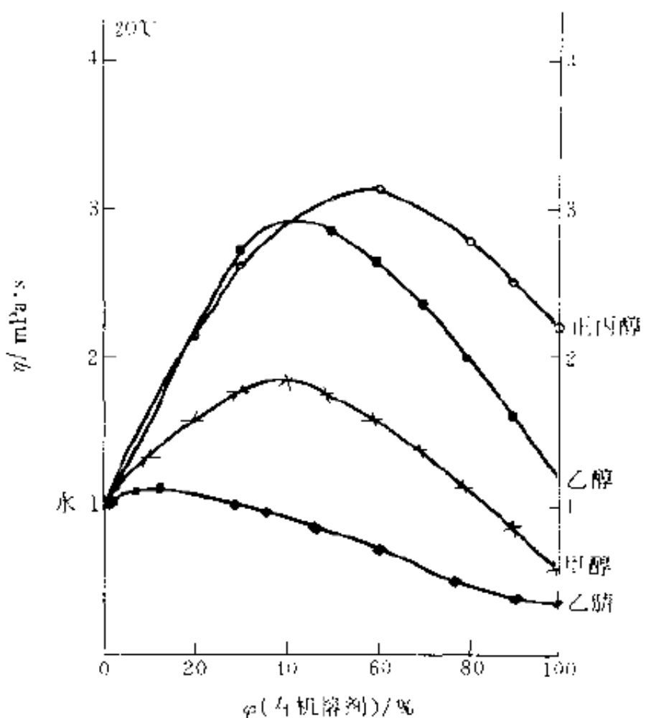
系统压力与溶剂比例关系
系统压力能反应出很多问题
  流量
  流动相
  色谱柱
  气泡
50%左右时的系统压力最高！

Slide 25
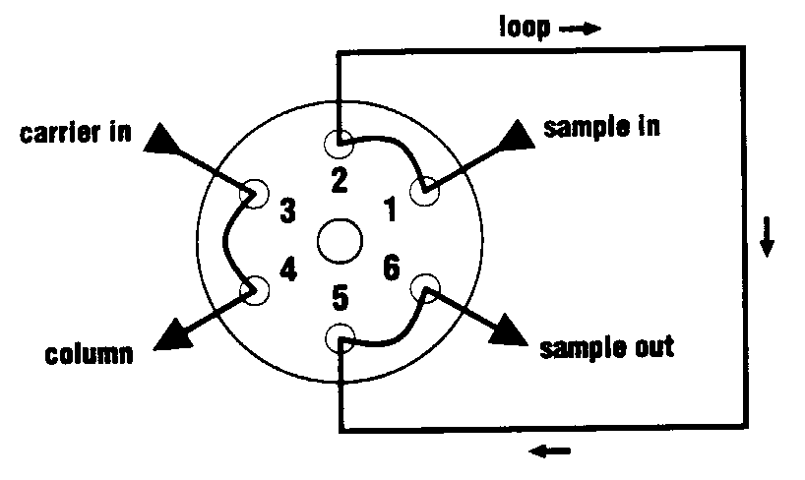
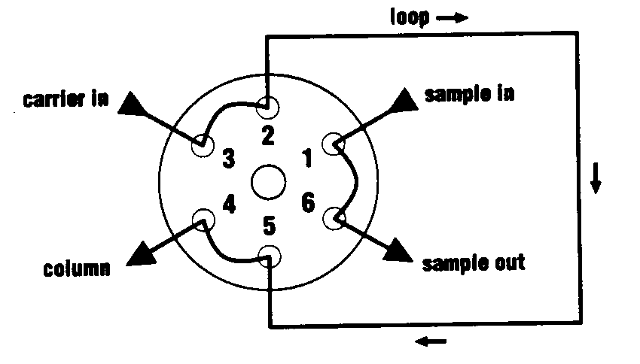
进样系统
上样品
进样

Slide 26
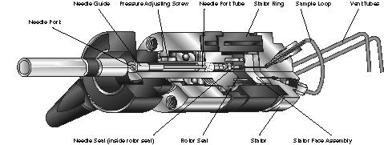
手动进样器
结构 –7725i

Slide 27
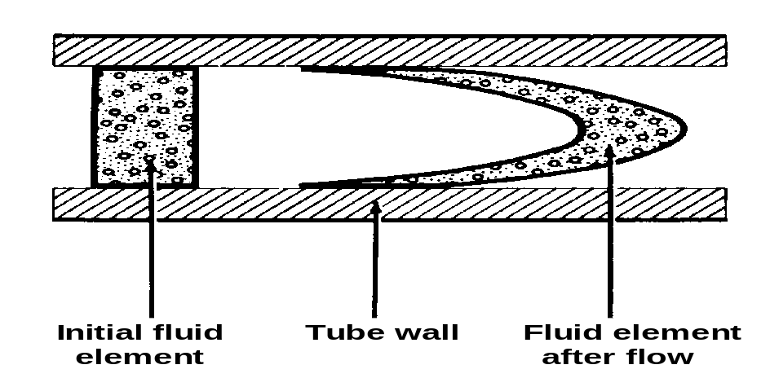
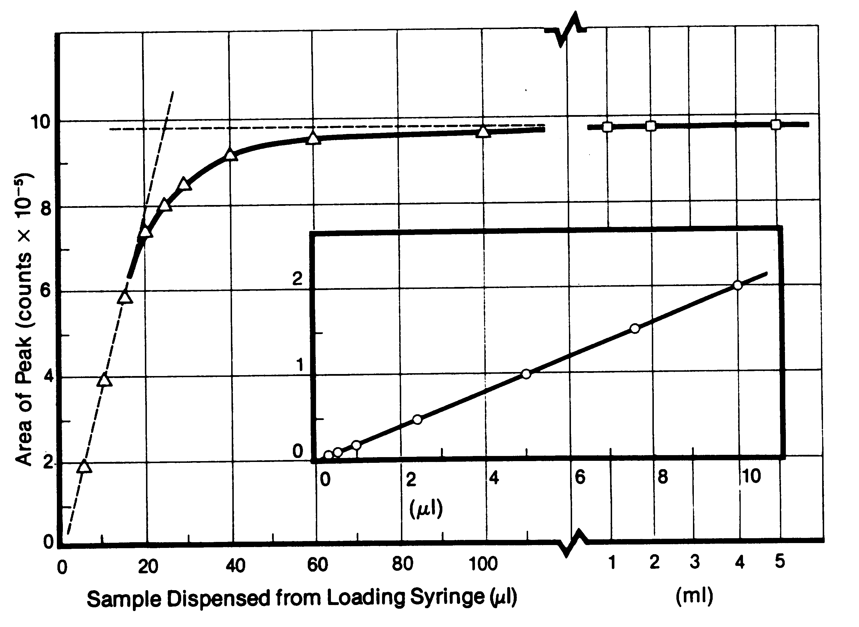
手动进样器的进样准确性

Slide 28
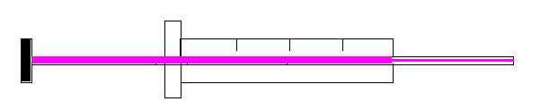
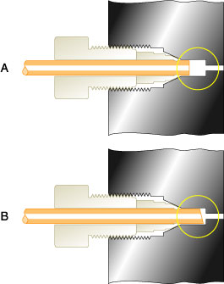
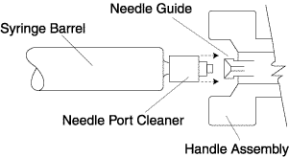
手动进样器
合适的进样针 - 0.7mmOD-5.1cm平头针
正确的清洗方式 - 每进样10到20次清洗一次
零死体积进样

Slide 29
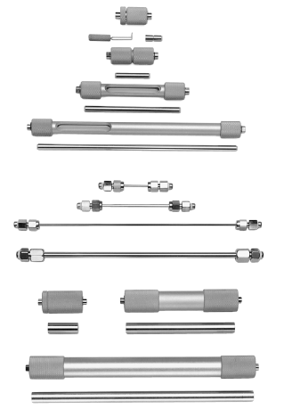
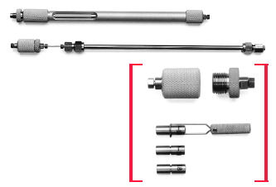
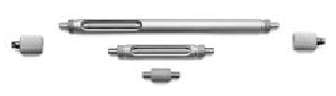
液相色谱柱
主要参数：
  填料类型
  柱长
  直径
  填料离径
  生产牌号，生产厂家
C18 250mm×4.6mm×5um
Notes:
半制备柱
10ml/min柱流量对应柱径10mm

Slide 30
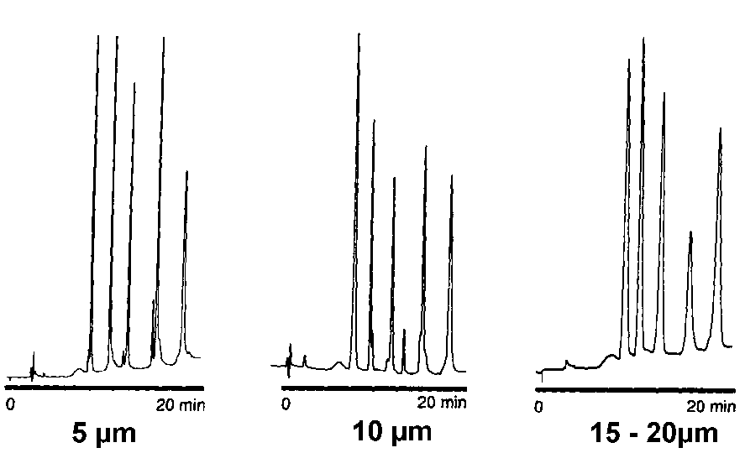
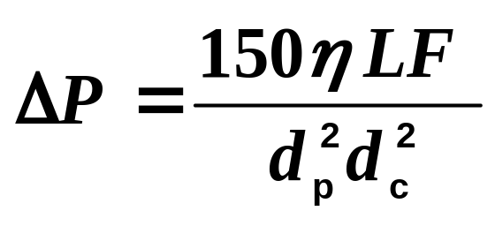
色谱柱填料的物理性质
填料颗粒尺寸
压力的影响
填料离径越小，分离效果越好；同时柱压增大

Slide 31
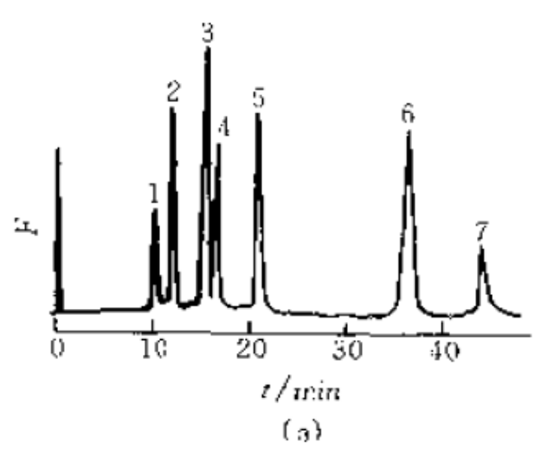
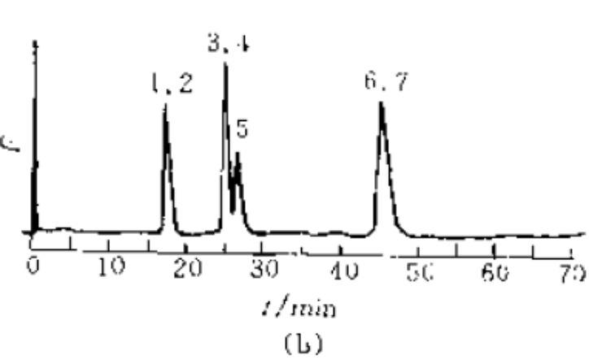
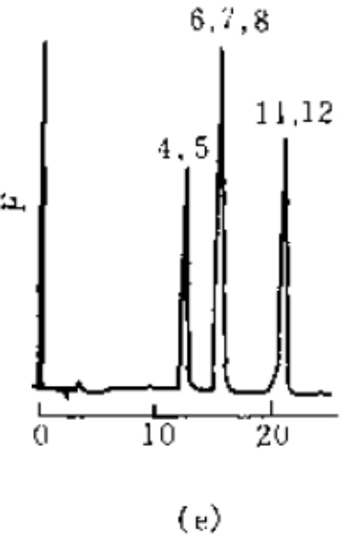
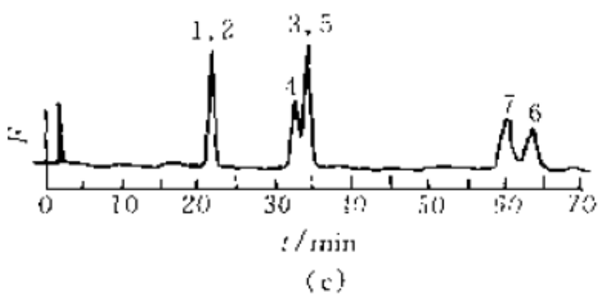
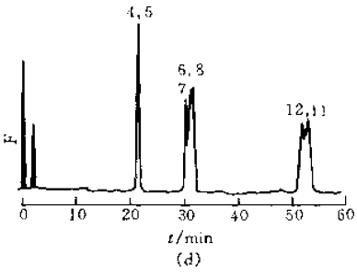
不同型号的ODS柱多环芳烃的分离
  (a)HC-ODS(8.5%)
  (b)Lichrosorb RP-18(19.8%)
  (c)Partisil-10 ODS-2(16%)
  (d)Zobax ODS(10%)
  (e)u-Bondapak C18(10%)

Slide 32
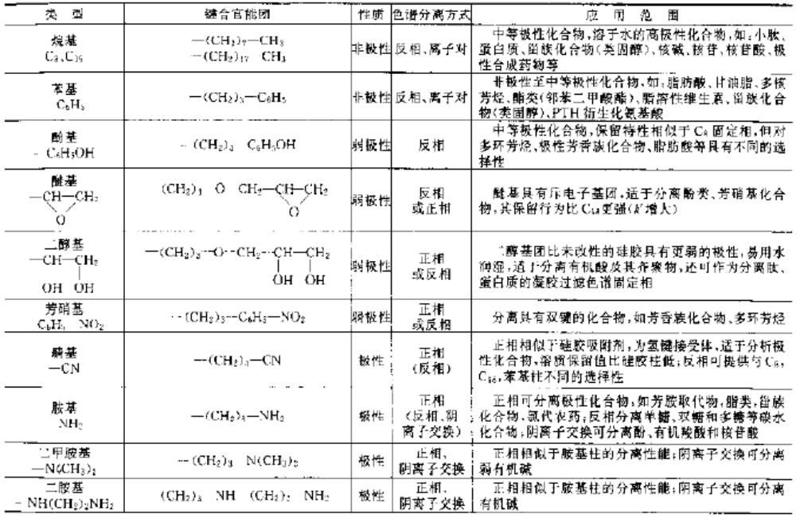
化学键合相的液相色谱柱类型及应用

Slide 33
液相常用检测器
 | 紫外检测器UV | 示差检测器RI | 荧光检测器FL | 电导检测器CD
测量参数 | 吸光度（AU） | 折光指数（RIU） | 荧光强度（AU） | 电导率（uS/cm）
池体积/ul | 1～10 | 3～10 | 3～20 | 1～3
类型 | 选择性 | 通用性 | 选择性 | 选择性
线性范围 | 10⁵ | 10⁴ | 10³ | 10⁴
最小检出浓度/(g/ml) | 10⁻¹⁰ | 10⁻⁷ | 10⁻¹1 | 10⁻³
最小检出量 | 1ng | 1ug | 1pg | 1mg
噪声 | 10⁻⁴ | 10⁻⁷ | 10⁻³ | 10⁻³
用于梯度洗脱 | 可以 | 不可以 | 可以 | 不可以
对流量敏感性 | 不敏感 | 敏感 | 不敏感 | 敏感
对温度敏感性 | 低 | 10⁻⁴C | 低 | 2%/C
还有比较新的 蒸发光散射检测器ELSD

Slide 34
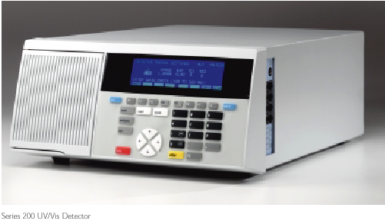
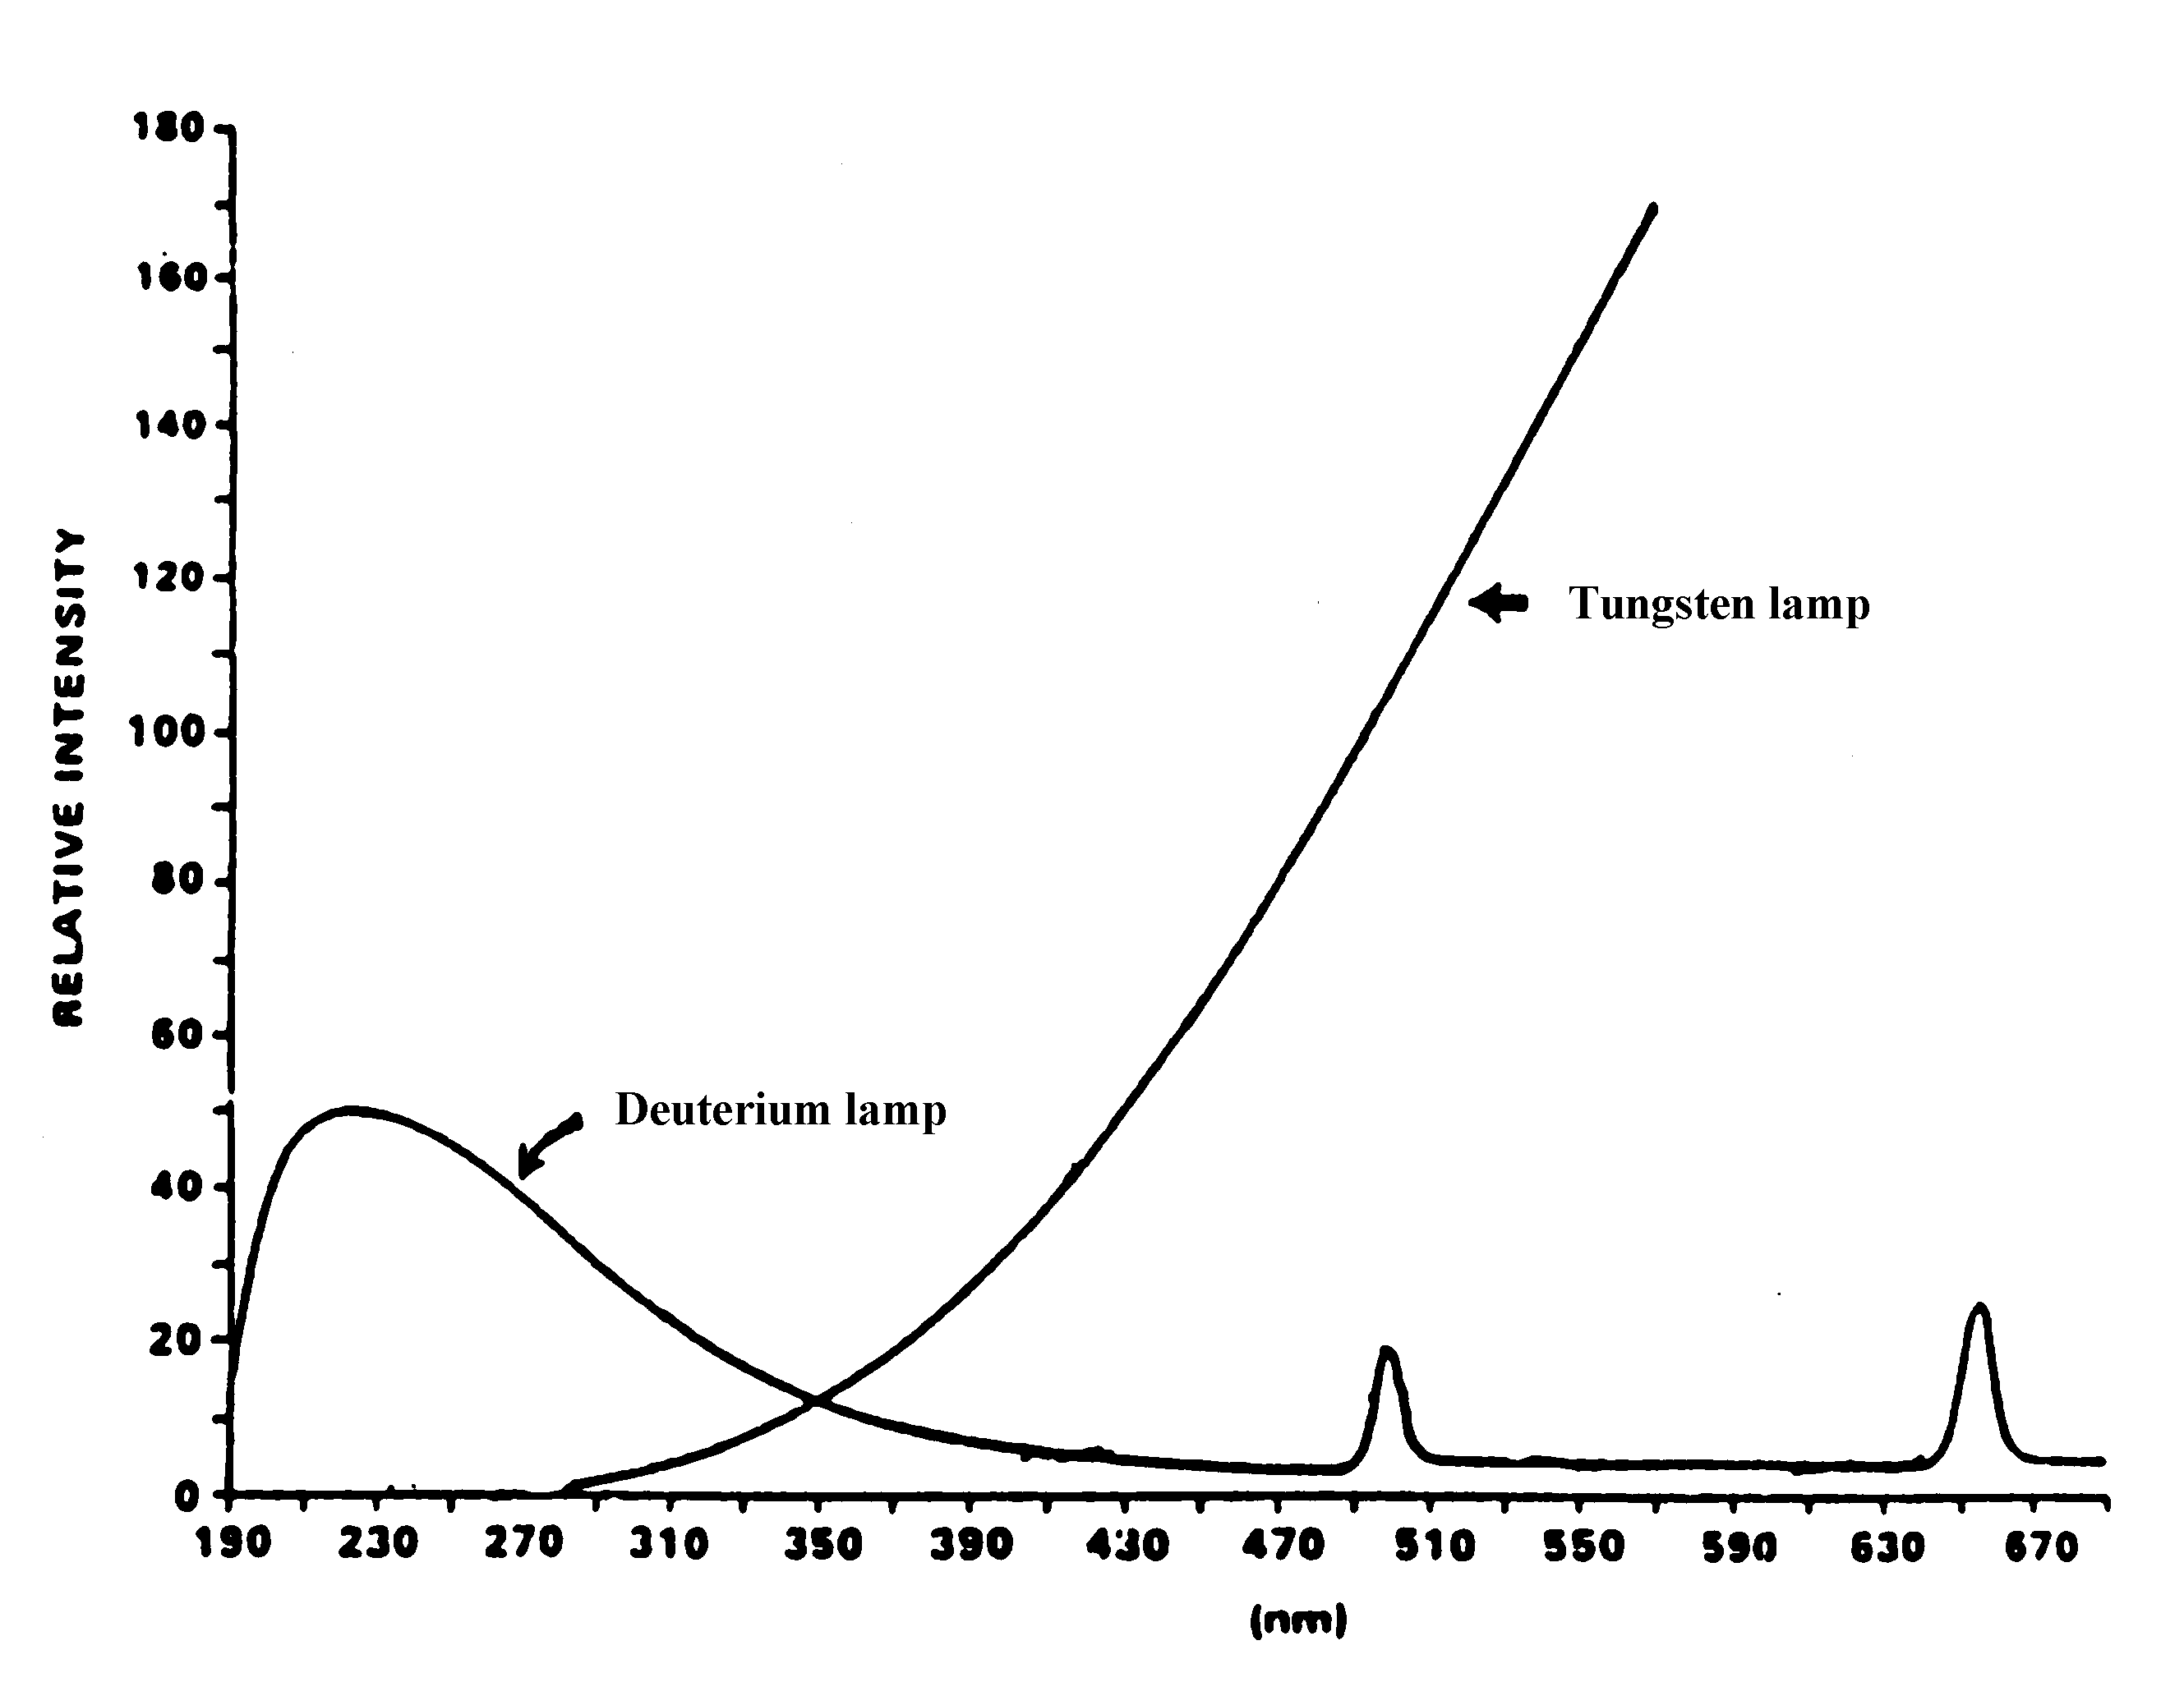
紫外检测器氘灯和钨灯的应用范围

Slide 35

流动相的影响

Slide 36



其它检测器
示差检测器
荧光检测器
二极管阵列检测器
其它检测器
e.g. CDD, LSD, ECD, etc.

Slide 37
正常开机步骤
打开计算机电源
相继开启传输泵、检测器、脱气机和LINK的电源，等待仪器自检完成
启动TotalChrom软件，在RUN菜单中选Take Control等待联机
在Setup菜单中选定方法、文件名、样品表和数据路经，点OK后等待方法调用，显示绿色Ready表示方法调用完毕
打开泵上的冲洗阀，在Hands On菜单中选Purge，输入冲洗管路所用流量如5ml/min, 100%A 点击Set pump再点击Start Pump，待A管路冲洗完后，再冲洗B、C等管路
选检测器，输入波长，点击Autozero
如有自动进样器，点击Purge autosampler，清洗自动进样器
选定Pump，设定方法中的初试条件，点击Start Pump，泵开始平衡柱子
点击Real-time-plot，在RUN下点击Start Monitor观测基线，待基线稳定后点击Stop Monitor。准备进样

Slide 38
正常关机步骤
短期关机（每天和几周）
从泵和系统中除去有害的流动相：根据色谱柱说明清洗柱子；如分析时使用缓冲液，则首先用水清洗柱子，在用80/20甲醇/水平衡柱子
依次关闭所有电源
长期关机（几个月）
先按短期关机程序完成柱子和系统的清洗
拆下色谱柱，封闭色谱柱两端。泵系统用异丙醇置换
从溶剂瓶中取出溶剂过滤头，用干净袋子盛放
依次关闭所有电源，系统放置地方保证清洁干燥

Slide 39
液相色谱操作注意事项
流动相准备
  过滤，脱气
样品制备
  样品溶液均要用0.45um的滤膜过滤
柱平衡
  开机时流速从低到高
  关机时流速从高到低
PH值
  2～8
柱储藏
  每次运行完后需要清洗色谱柱
每一步都很重要！！！

Slide 40
液相色谱仪器保养
环境设置
  HPLC的日常操作条件：温度：10～30℃；相对湿度<80％； 最好是恒温、恒湿，远离高电磁干扰、高振动设备，有良好的通风设施
HPLC用水
  专门的纯水机或超纯水机
  去离子水重蒸
  二次或三次重蒸水
  采用类似家用的纯水机
  市场上瓶装的纯净水或蒸馏水
  其它途径
  不管采用何种途径，配制流动相应用新鲜水，水质越高放置时间越短。
  理想的HPLC用水应为18.2Ω的超纯水，并通过0.22um的滤膜，除去热源、有机物、无机离子及空气等

Slide 41
HPLC六通阀进样器的使用及保养
手柄不能停留在Load和Inject中途
  暂时堵住了流路，流路中压力骤增，再转到进样位，过高的压力在柱头上引起损坏，所以应尽快转动阀
在HPLC系统中使用平头注射器
  针头外侧紧贴进样器密封管内侧，密封性能好，不漏液，不引入空气
  也防止了针头刺坏密封组件及定子
过滤样品溶液
  防止微粒阻塞进样阀和减少对进样阀的磨损
  每次结束后应冲洗进样器，通常用不含盐的稀释剂、水或不含盐的流动相冲洗，在进样阀的Load和Inject位置反复冲洗
  用无纤维纸擦净注射器针头的外侧

Slide 42
液相色谱泵的保养
使用流动相尽量要清洁
进液处的砂芯过滤头要经常清洗
流动相交换时要防止沉淀
避免泵内堵塞或有气泡
每次分析结束后，要反复冲洗进样口，防止样品的交叉污染

Slide 43
液相色谱柱的保养
柱子在任何情况下不能碰撞、弯曲或强烈震动
当柱子和色谱仪联结时，阀件或管路一定要清洗干净
要注意流动相的脱气
避免使用高粘度的溶剂作为流动相
进样样品要提纯
严格控制进样量
每天分析工作结束后，要清洗进样阀中残留的样品
每天分析测定结束后，都要用适当的溶剂来清洗柱
若分析柱长期不使用，应用适当有机溶剂保存并封闭
开泵和关泵的时候需要循序渐进！！！

Slide 44
液相紫外灯的保养
在分析前、柱平衡得差不多时，打开检测器；在分析完成后，马上关闭检测器
样品池要保养

Slide 45

定量分析方法
校正因子
  校正因子是定量计算公式中的比例常数，其物理意义是单位面积所代表的被测组分的量。
  可用下式表示：
  Mi– I组分的量；fi– I组分的校正因子；Ai–I组分的峰面积
  定量分析的依据是被测组分的量与响应信号成正比，但相同含量的物质由于物理、化学性质的差别，即使在同一检测器上产生的信号也不同，直接用响应信号定量，必然导致较大误差。故引入校正因子。

Slide 46

归一化法(Normalized %)
将样品中所有组份的含量之和定为100%。计算其中某一组份百分含量的定量方法：
  其中：xi－试样中组份I的百分含量
  fi－组份I的校正因子
  Ai－组份I的峰面积或峰高

Slide 47

优点：方法简便，进样量与载气流速的影响不大
缺点：样品中所有组份必须都能出峰，并且必须知道各自组份的校正因子。
当样品中各组份的校正因子近似相等，可不用校正因子，将面积直接归一化，按下式计算：
即 % (NO Calibration)

Slide 48
外标法（External Standard)
在相同分析条件下，比较标准物质与样品的色谱峰面积或峰高
  1. 用已知的标准品配成不同浓度的标准样，测量各种浓度的峰高或峰面积，绘制响应信号与百分含量的关系曲线；
  2. 测量样品的峰面积或峰高，在校正曲线上查出其对应的百分含量。
  要求：进样量、色谱分析条件严格不变；

Slide 49


内标法(Internal Standard)
样品中加入内标物，利用被测物与内标物校正因子的比值不变来进行定量的。
首先用被测物标准品和内标物配制标准溶液，求得校正因子比值：
然后，再由它和样品的峰面积来计算：
    fis＝fi/fs －内标物与被测组份校正因子的比值；
    mi－被测组份i的含量；ms－加入内标物的量
    As－内标物的峰面积；
    Ai－组份I的峰面积；

Slide 50

内标物的要求：不能与样品或固定相反应；能与样品完全互溶；与被测组份很好分离，又比较接近；加入内标的量要接近被测组份。
内标法可以补偿色谱条件和样品组成或平衡温度的细小变化而带来的影响，定量较准确。缺点：每次需要准确称量内标物和样品。
也可采用内标校正曲线法。公式可改为：

Slide 51
TotalChrom 软件操作

Slide 52
开发液相色谱方法的考虑因素
分辨率是色谱分离中主要考虑的因素
除分辨率之外，在开发色谱的方法时，以下几个因素也都要考虑
  灵敏度
  载样量
  分析速度
  溶剂损耗
  成本
  容易使用
  色谱柱寿命
  效率

Slide 53

影响分辨率的因素
K’
  容量因子
  表示被分离组分与柱填料的作用强弱
α
  选择因子
  调整流动相种类，性质和固定相性质（受柱温影响小）
N
  塔板数理论
  表示色谱系统效率

Slide 54

容量因子k’
改变k’值的方法
  调节流动相的极性、pH值、离子强度等
  梯度淋洗

Slide 55


选择性系数α
定义
α＝1时，两组分化合物分不开
改变α的途径
  改变流动相
  改变固定相
  改变温度
  改变样品本身的性质

Slide 56

α，k’，N如何影响分辨率？

Slide 57

流动相对分离效果的影响实例
在相同ODS色谱柱上，用不同的混合溶剂作流动相
分离三梨酸钾和苯甲酸
固定相：u-Bondapak ODS
  UVD:278nm
  (a)40%甲醇-水溶液
  (b)32.5%四氢呋喃-水溶液

Slide 58

化合物保留时间随流动相极性的变化

Slide 59


梯度曲线对分离的影响

Slide 60
液相色谱图常见问题
色谱图常见问题主要有两类
  色谱峰峰形异常问题
    例如：负峰、宽峰、双峰、峰形不对称等
  色谱峰保留时间问题
    例如：保留时间不稳定等

Slide 61
液相色谱图常见问题分析（一）
色谱峰形异常问题
  色谱图中未出峰
    进样问题：未进样或样品分解
    流动相问题：泵未输液或流动相不正确
    检测器设置不正确，或检测器有问题
  一个或几个峰是负峰
    流动相吸收本底高
    进样过程中进了空气
    离子对分离中的系统峰
    样品组分的吸收值（RI或UV）低于流动相

Slide 62
液相色谱图常见问题分析（一）（续）
色谱峰形异常问题
  所有的峰均为负峰
    信号电缆接反或检测器输出极性设置颠倒
    光学平衡未达到
  所有的峰都是宽峰
    系统未平衡或未达到化学平衡
    溶样的溶剂比流动相强很多
    色谱柱类型或尺寸不正确
    色谱柱或保护柱被污染或降级
    温度变化对色谱柱的影响

Slide 63
液相色谱图常见问题分析（一）（续）
色谱峰形异常问题
  较早洗脱的峰成宽峰
    进样体积过大或样品浓度太高
    进样器有问题，定量环（Loop）大小不合适
    在线过滤器，保护柱，色谱柱或管路堵塞
    管路问题：内径不对或切管不正确
    管路连接问题：接头或锥头不正确
    检测器时间常数不合适

Slide 64
液相色谱图常见问题分析（一）（续）
色谱峰形异常问题
  峰比预想算要小
    样品粘度过大
    进样器有问题或进样体积有误
    检测器设置不正确，定量环（Loop）体积不正确
    检测器输出未置零
    用了不正确的检测器输出信号
    检测池被污染
    检测器的灯可能有问题

Slide 65
液相色谱图常见问题分析（一）（续）
色谱峰形异常问题
  双肩峰或肩峰
    进样量或样品浓度过大
    保护柱或色谱柱进口堵塞
    保护柱或色谱柱污染或失效
  前伸峰
    进样量或样品浓度过大
    溶样的溶剂相对于流动相太强
    保护柱或色谱柱污染或失效

Slide 66
液相色谱图常见问题分析（一）（续）
色谱峰形异常问题
  拖尾峰
    保护柱或色谱柱问题：污染或失效
    进样问题
    检测器时间常数不正确
  平头峰
    检测器设置不正确
    进样体积太大或样品浓度太高

Slide 67
液相色谱图常见问题分析（二）
色谱峰保留时间问题
  保留时间飘忽不定（连续各次运行之间）
    系统不稳定或未达到化学平衡
    泵压力不稳（泵头里有气泡）
    进样体积过大或样品浓度过大
    温度波动
    流动相混合不均匀
    色谱柱被污染

Slide 68
液相色谱图常见问题分析（二）（续）
色谱峰保留时间问题
  保留时间增加或减少（连续各次运行之间）
    系统不稳定或化学平衡不足
    泵流速变化
    温度变化
    色谱柱污染，柱效下降
    流动相被污染
    溶剂入口过滤器堵塞或管路堵塞
    系统漏液

Slide 69
液相色谱图常见问题分析（二）（续）
色谱峰保留时间问题
  保留时间改变到一个新的恒定值
    泵流速变化
    实际输液的流速不正确（泵失灵或故障）
    环境温度变化：柱温不正确
    色谱柱尺寸或类型不正确
    色谱柱被污染
    流动相含有稳定剂或稳定剂发生变化
    输液系统的梯度滞后体积不正确

Slide 70
基线噪音
可能的原因：
  流动池脏
  检测器灯有问题
  如果是周期性的，则起源于泵的脉冲
  温度对检测器的影响
  气泡经过检测器
Time (min.)

Slide 71
基线漂移
可能的原因
  梯度洗脱
  温度不稳定 (示差检测器）
  流动相中有污染物
  柱中的流动相没有平衡
  体系中有污染物流出

Slide 72
鬼峰
鬼峰——即使不样也会出现的峰
20% - 100% MeOH
60
没有进样
15
30
问题1- 流动相脏
问题2- 样品过量
(也可能是回收率太差)
15
0
7
15
3
17

Slide 73
峰型
可能原因
  柱中有死体积
  过滤片部分堵塞
  只有一个双峰——组分的共洗脱
  样品与溶剂不匹配
双 峰
柱 塌 陷
正 常 峰
双 峰

Slide 74
峰型
峰展宽
所有的峰都展宽
  柱效降低——柱死体积
  大进样量 / 质量
  高粘度流动相
  样品与流动相不匹配
部分峰展宽
  前次进样后流出的组分
  大分子量样品——蛋白或聚合物

Slide 75
峰型
拖尾峰
对称性 > 1.2
部分峰拖尾
  二次保留效应——残留硅醇基的反应
  小峰紧跟在大峰的后面流出
所有峰拖尾
  额外的柱效应
  柱损坏
  柱头有污染
  金属
  不适当的样品量/溶剂
Normal
Tailing
Normal
Tailing

Slide 76
峰型
前伸峰
不对称性 < 0.9
Normal
Fronting
可能的原因
  在大峰前，有小峰流出
  柱死体积
  样品溶剂不适当
  过滤片部分堵塞
  柱过载

Slide 77

峰型
可能的原因
  样品的吸收比流动相的吸收值低
  当样品组分通过色谱柱时打破了原来的平衡
  用示差检测器时是正常的

Slide 78
宽峰
柱外体积增加
在进样口到柱或柱到检测器之间，使用细的短的连接管
保证所有的管路接头都使用正确
用小体积检测池
减少进样量

Slide 79
键合相色谱柱的再生
正相键合色谱柱
  1：1甲醇-氯仿
反相键合色谱柱
  甲醇
  丙酮
  二甲基甲酰胺
  0.01mol/L无机酸

